Slide 1
«Занимательный эксперимент» «Огнеупорный шарик»
Выполнила учащаяся 8 «в» класса
МУНИЦИПАЛЬНОГО ОБЩЕОБРАЗОВАТЕЛЬНОГО УЧРЕЖДЕНИЯ – СПАС- ЗАУЛКОВСКОЙ ШКОЛЫ «ПЛАНЕТА ДЕТСТВА»
Пузырева Владислава
Руководитель – учитель физики
Коробова Елена Борисовна

Slide 2
Цель эксперимента
Демонстрация различной теплопроводности у разных веществ

Slide 3
Оборудование
Для проведения эксперимента потребуется
шарик
свечка
спички
вода

Slide 4
Проведение эксперимента
В шарик нальем простой воды из – под крана, завяжем и снова поднесем к свечке. Шарик с водой спокойно выдерживает пламя свечи.

Slide 5
Объяснение эксперимента
Вода, находящаяся в шарике, поглощает тепло, выделяемое свечой. Поэтому сам шарик гореть не будет и, следовательно, не лопнет.
Свойство, которое демонстрирует этот опыт, называется «теплопроводностью».
Теплопроводность - это свойство передавать тепло (перенос энергии) от более нагретого тела к менее нагретому.
У воды, например, она в 24 раза больше, чем у воздуха. Это значит, что вода проводит тепло в 24 раза быстрее.

Slide 6
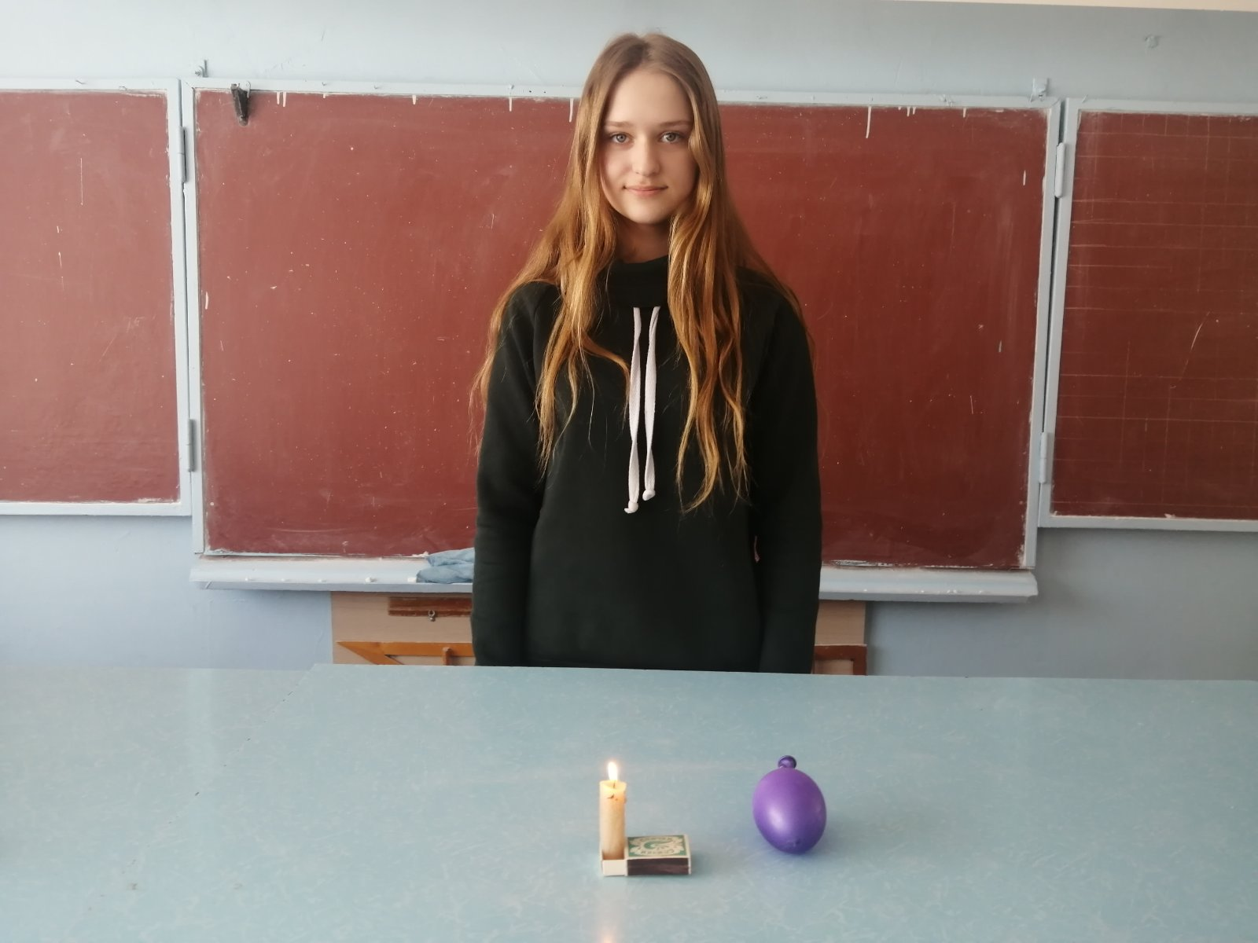
Материалы, необходимые для проведения эксперимента

Slide 7
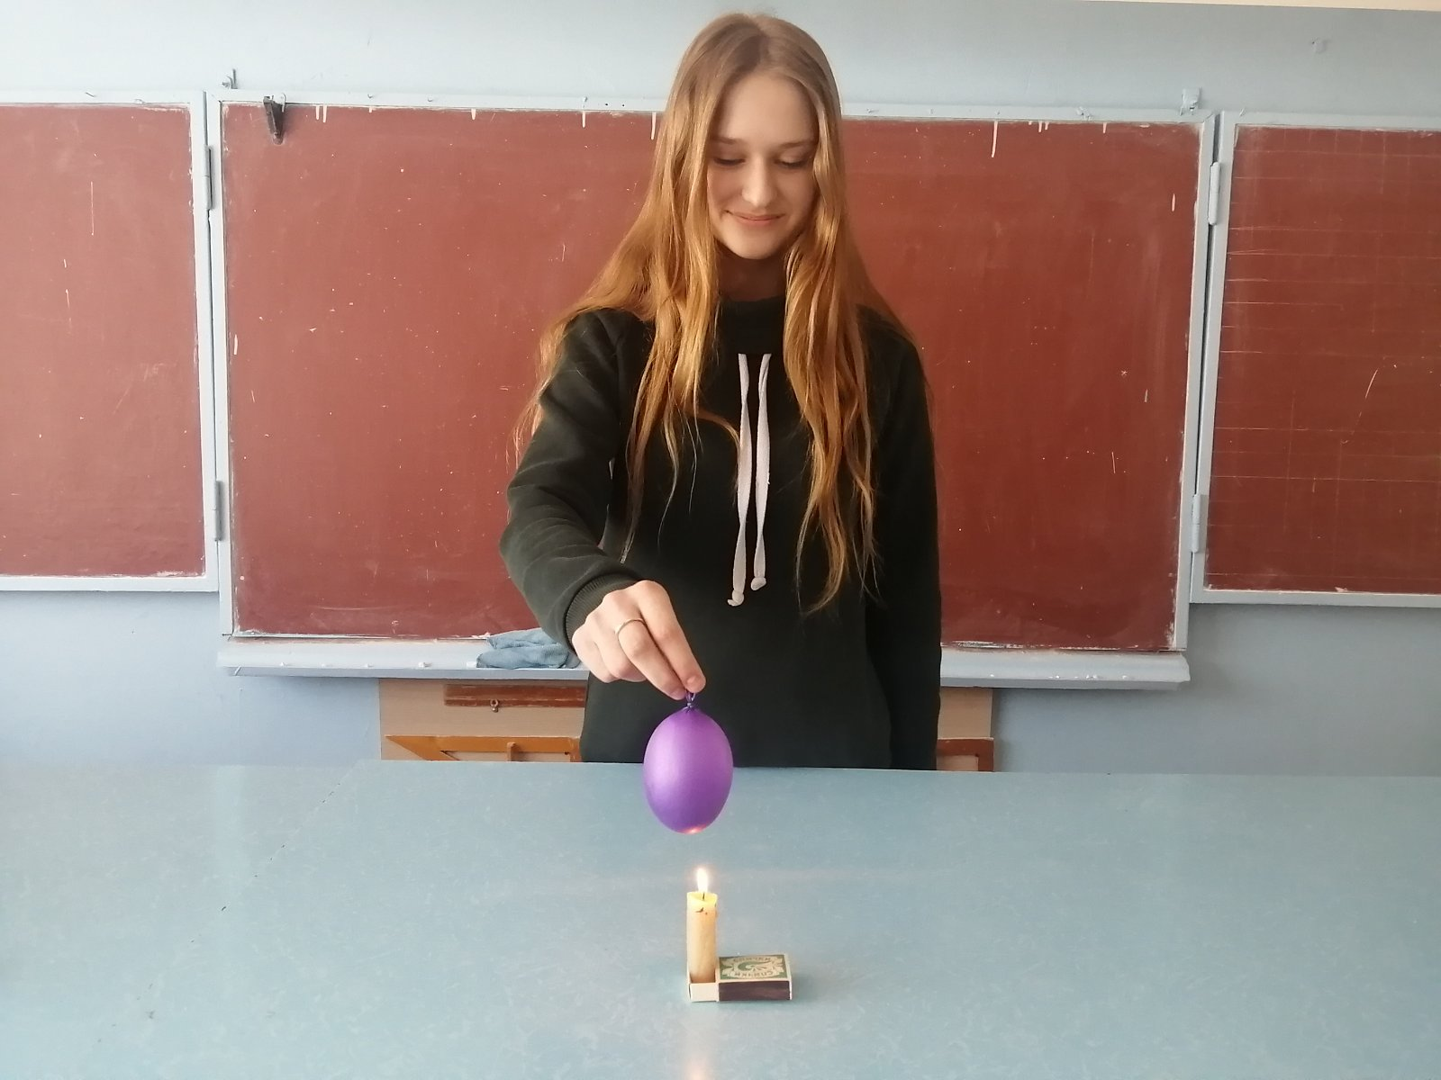
Подносим шар, наполненный водой, к горящей свечке

Slide 8
Шар целый

Slide 9
Выводы
Данный эксперимент достаточно прост и не требует дорогостоящего оборудования.
Он наглядно доказывает, что у разных веществ различная теплопроводность

Slide 10
Первоисточники главной идеи эксперимента
https://scientificrussia.ru/for-children/experiments/ogneupornyj-sharik

Slide 11
Перспективы использования или развития проектной работы
Для демонстрации на уроках физики при изучении теплопроводности веществ

